Slide 1
TIẾNG VIỆT 1
Tập 2
Tuần 26
Bài 137: Vần ít gặp

Slide 2

KHỞI ĐỘNG

Slide 3




Đọc to các từ sau:
Khuây khỏa, quây quần

Slide 4
Đọc to từ sau:
Loay hoay

Slide 5
Tìm từ chứa vần oai
Quả xoài , khoai lang...

Slide 6
Đọc câu sau: Đúng lúc được nhà vua gắn huân chương, mèo khoái chí, buột miệng kêu : “Meo”

Slide 7
oong
ooc
uyp
oeo
uêu
oao
uyu

Slide 8



Slide 9


1. Làm quen
oong
xoong
x
oong
oong
(xờ - oong - xoong)
oo
ng
xoong
Cái xoong
o - ngờ - oong
oong

Slide 10


Slide 11
ooc
soóc
s
oóc
ooc
(sờ - ooc - soóc)
oo
c
soóc
quần soóc
o - cờ - oóc
oóc

Slide 12


Slide 13
tuýp
uyp
t
uýp
uyp
(tờ - uyp - tuýp)
uy
p
đèn tuýp
uýp
tuýp
uy - pờ - uýp

Slide 14


Slide 15
oeo
ngoèo
ng
oèo
oeo
(ngờ – oeo – ngoeo – huyền – ngoèo)
oe
o
ngoằn ngoèo
oèo
ngoèo
o - e - oeo

Slide 16


Slide 17
uêu
nguều
ng
uều
uêu
(ngờ - uêu – nguêu- huyền-nguều)
uê
u
uều
nguều ngoào
nguều
u - a - oao

Slide 18
oao
ngoào
ng
oào
oao
(ngờ – oao – ngoao – huyền – ngoào)
oa
o
oào
nguều ngoào
ngoào
o - a - oao

Slide 19


Slide 20
uyu
khuỷu
kh
uỷu
uyu
(khờ – uyu – khuyu – hỏi – khuỷu)
uy
u
khuỷu tay
uỷu
khuỷu
u - y - uyu

Slide 21

So sánh
oong
oo
ooc
oo

Slide 22

uyu
uyp
uy
uy

Slide 23

CÀI BẢNG CÀI
oong
ooc
uyp
cái xoong
quần soóc
đèn tuýp
oeo
uêu, oao
uyu
ngoằn ngoèo
nguều ngoào
khuỷu tay

Slide 24

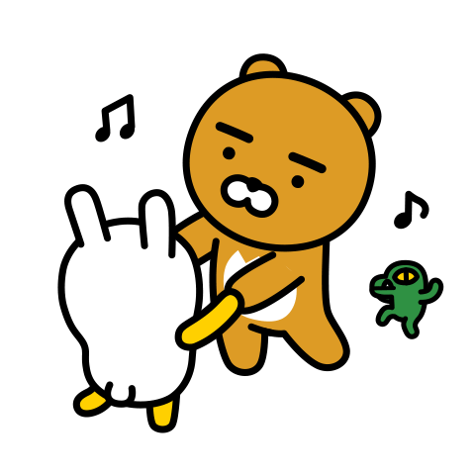
THƯ GIÃN

Slide 25
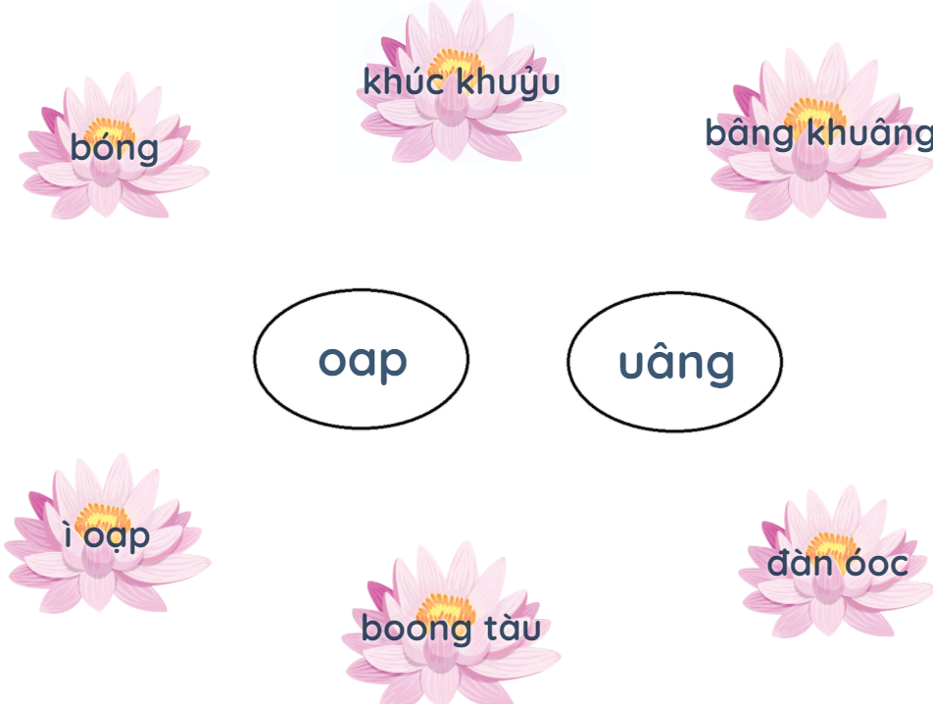
2.Tiếng nào có vần oap ? Tiếng nào có vần uâng?

Slide 26
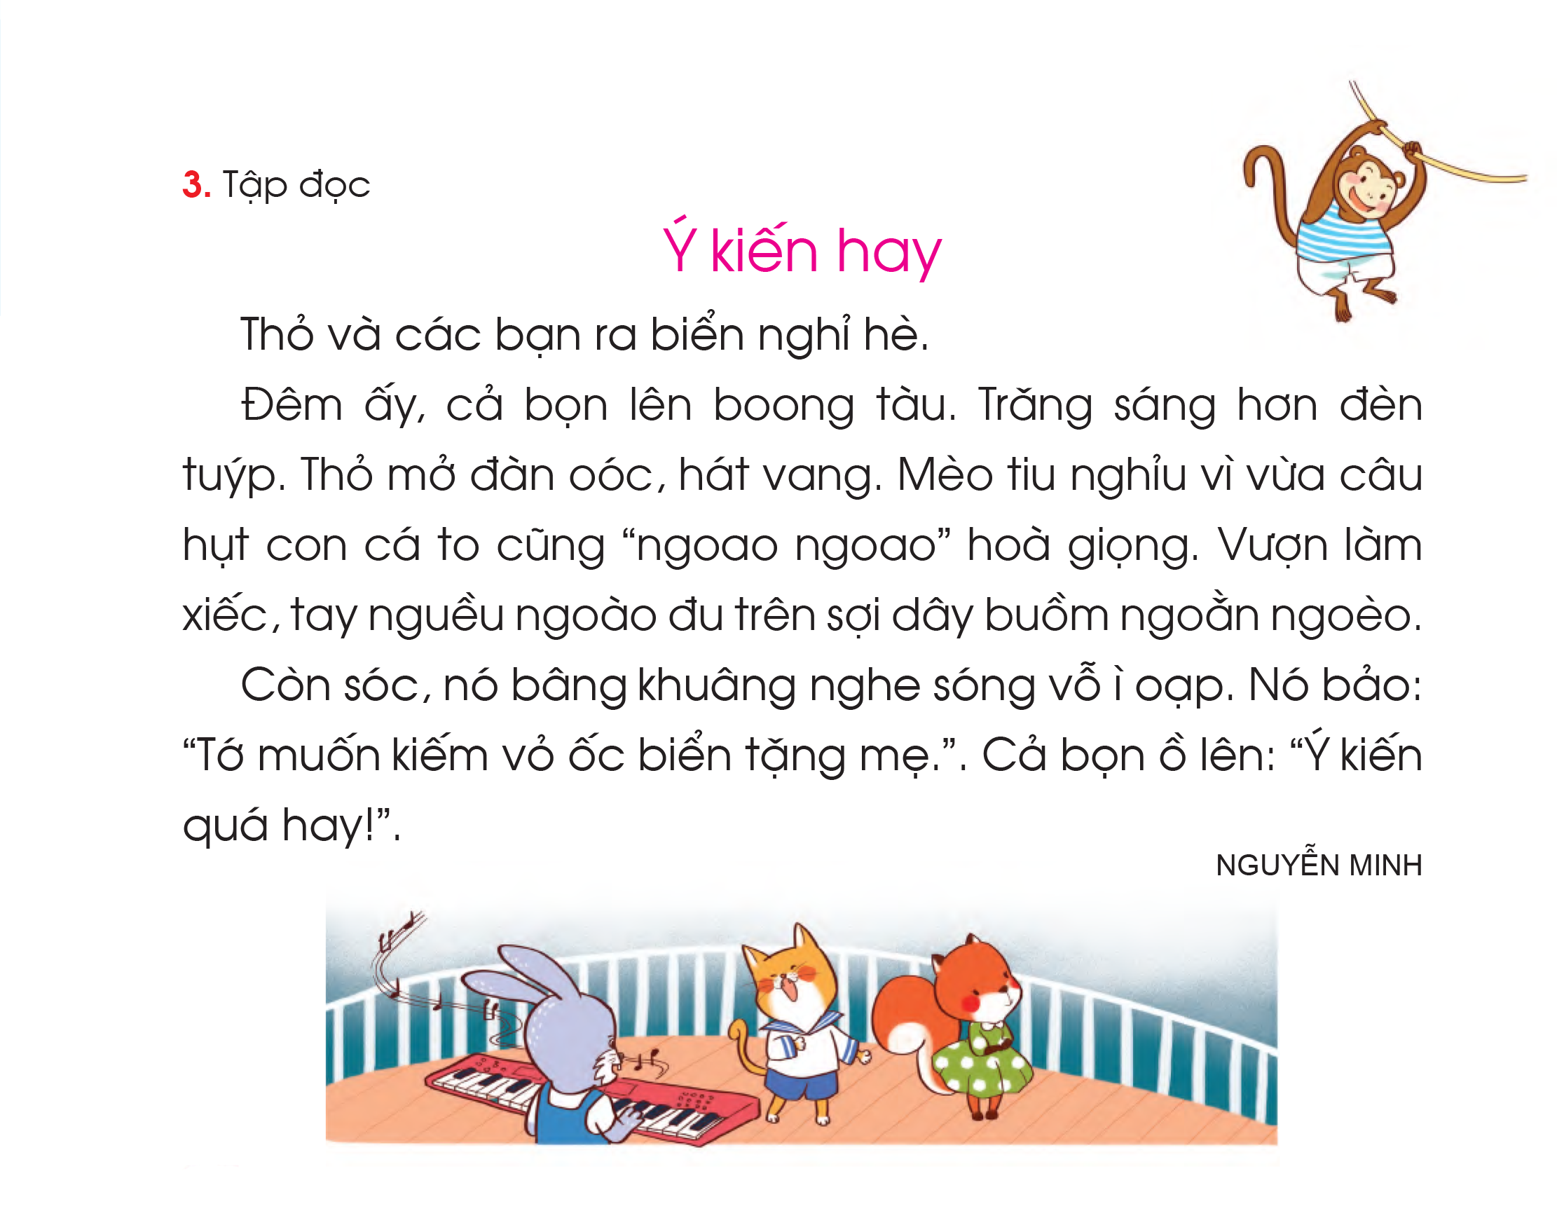
QUAN SÁT

Slide 28

Giải nghĩa từ
Kiếm: Tìm kiếm
Tiu nghỉu: Buồn bã, thất vọng vì điều xảy ra trái với dự tính

Slide 29

Boong tàu
Ngoằn ngoèo
Đèn tuýp
Đàn oóc
Bâng khuâng
Tiu nghỉu
Sóng vỗ ì oạp
Ngoao ngoao
Kiếm vỏ ốc biển
Nguều ngoào

Slide 30

1
2
3
4
5
6
7
8
9
10
11

Slide 32
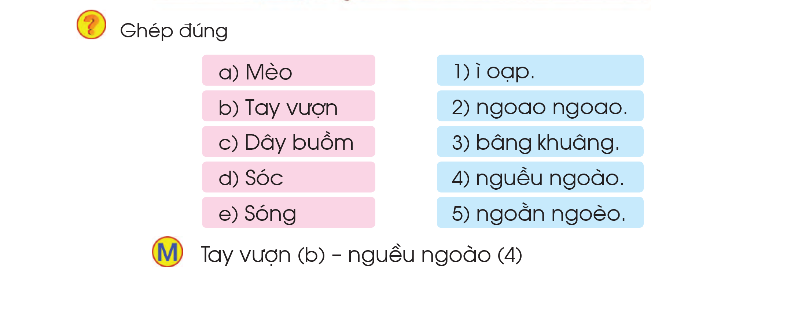

Slide 33


TẬP VIẾT

Slide 34

VIẾT BẢNG CON

Slide 35

uyp
oong
cái xoong
đèn tuýp
ooc
oeo
quần soóc
ngoằn ngoèo

Slide 36
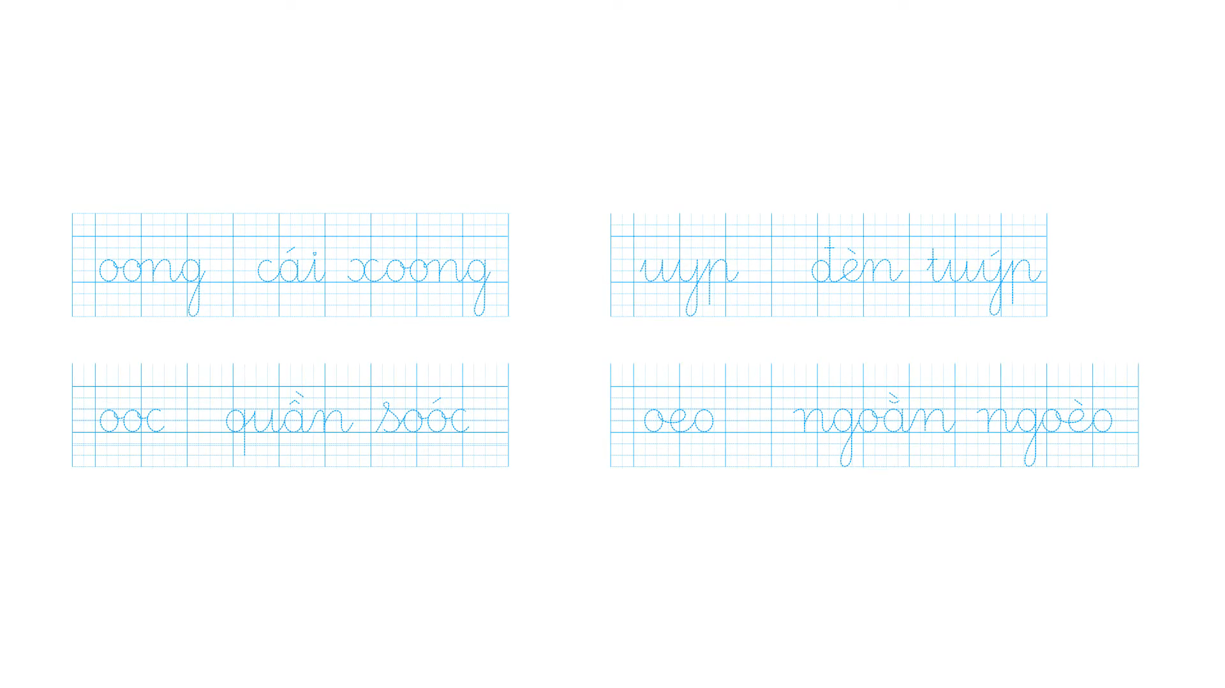
Quan sát

Slide 37

- Độ cao 1 li là các con chữ: o, n, c, ă, s, x
- Độ cao 1,5 li là các con chữ: t
- Độ cao 2 li là các con chữ: q, đ, p
- Độ cao 2,5 li là các con chữ: g, y

Slide 38
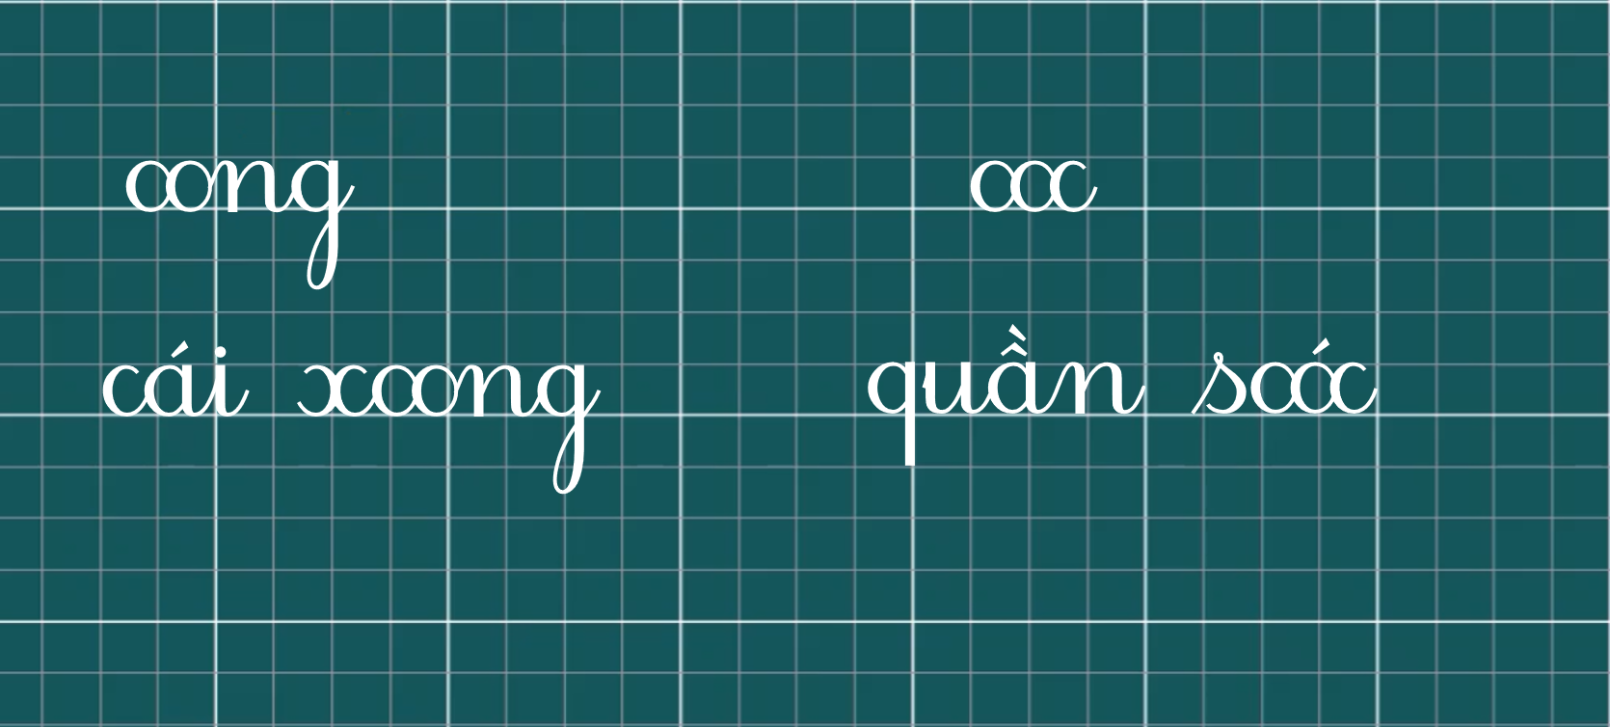

Slide 39


Slide 40

